Slide 1
公民與社會發展科
主題3：互聯相依的當代世界
課題：科技發展與資訊素養
全球新科技發展概略：
人工智能、大數據、雲端儲存
課程發展處
通識教育/公民與社會發展組
2023年9月

Slide 2
學習目標
知識
認識人工智能、大數據及雲端儲存，及其最新發展及應用，包括交通、醫療、商貿、教育方面；
技能
根據事實和證據，並以客觀及持平的態度清楚表達論據；
價值觀
認同國家在科技範疇的成就，加強國民身份認同，並具備
世界視野。

Slide 3
導入活動
你有使用過人工智能、大數據及雲端儲存嗎？
請簡單分享有關經驗。

Slide 4
人工智能、大數據及
雲端儲存是甚麼？

Slide 5
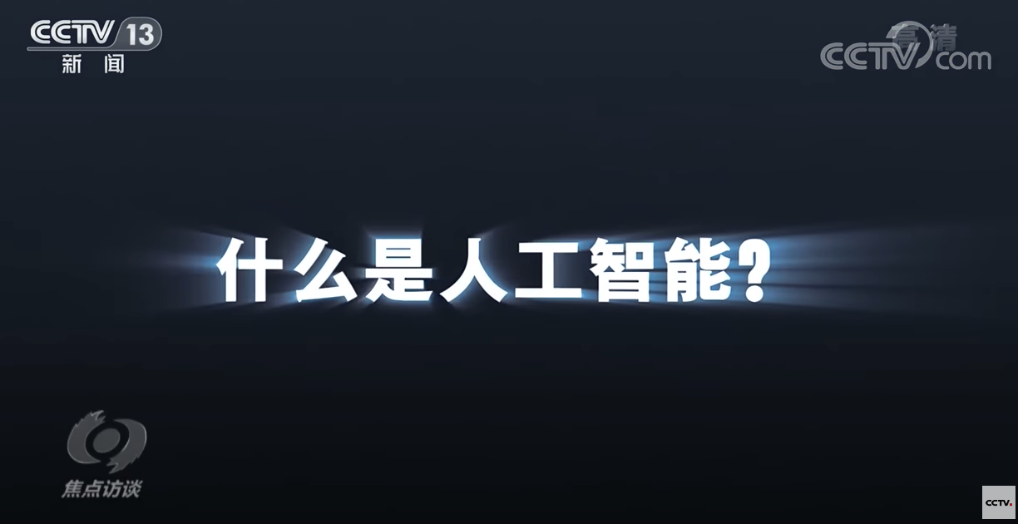
人工智能
觀看以下視頻：
資料來源：
CCTV「焦點訪談」- https://www.youtube.com/watch?v=XZcMcfuB2gI
(建議觀看以下時段 ： 2:38 – 3:26)

Slide 6
人工智能、大數據及雲端儲存是甚麼？
人工智能
大數據
要訓練人工智能系統，研究人員會把非常大量的數據 (即大數據) 提供給該系統，讓其可以自我學習。
雲端儲存
雲端儲存就是為大數據提供足夠的儲存空間，讓人工智能可以取得所需的數據進行分析及運算。
人工智能是指模仿及擴展人類智能的一種科技，亦指研發有關的理論及技術的一門學科。

Slide 7
人工智能、大數據及雲端儲存的最新發展及應用範圍舉隅

Slide 8
人工智能、大數據及雲端儲存的應用舉隅
「深藍」是一部超級電腦，在1997年與前蘇聯的國際象棋世界冠軍進行一場「人機大戰」，在前五局打成平手，但在第六局打敗了對手。
2016年，另一部超級電腦 AlphaGo 擊敗了韓國圍棋選手李世石。
「深藍」及 AlphaGo 都是擁有人工智能的超級電腦，在某些特定的技能上 (如下棋)，可以擊敗人類，引起人們關注人工智能的發展。

Slide 9
人工智能、大數據及雲端儲存的應用舉隅
除了「下棋」以外，研究人員也研發了其他的應用範圍：
人面識別
圖像識別
語文翻譯
處理及解讀文字
搜尋引擎
語音識別

Slide 10
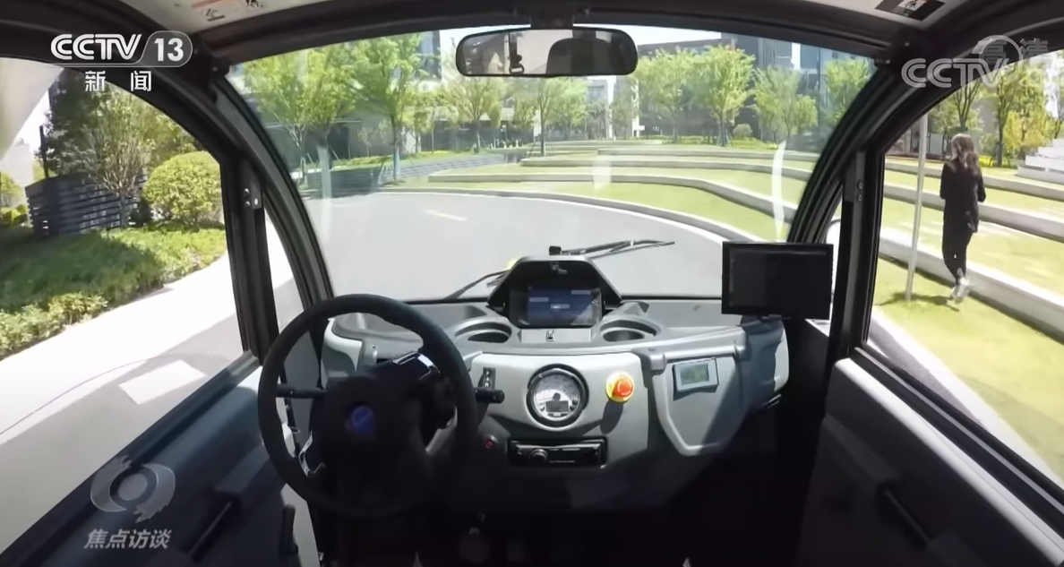
交通 - 無人駕駛汽車
觀看以下視頻以了解無人駕駛汽車：
資料來源：
CCTV「焦點訪談」- https://www.youtube.com/watch?v=XZcMcfuB2gI
(建議觀看以下時段： 9:13 – 11:53)

Slide 11
交通 - 無人駕駛汽車
無人駕駛汽車可以透過車上的感應設備，去判斷路面的情況，及以人工智能去作判斷及決定，例如是否需加減速、轉彎等。
不過，工程師事前需要提供大量有關所經路面及駕駛情況的數據，讓人工智能去學習模仿。

Slide 12
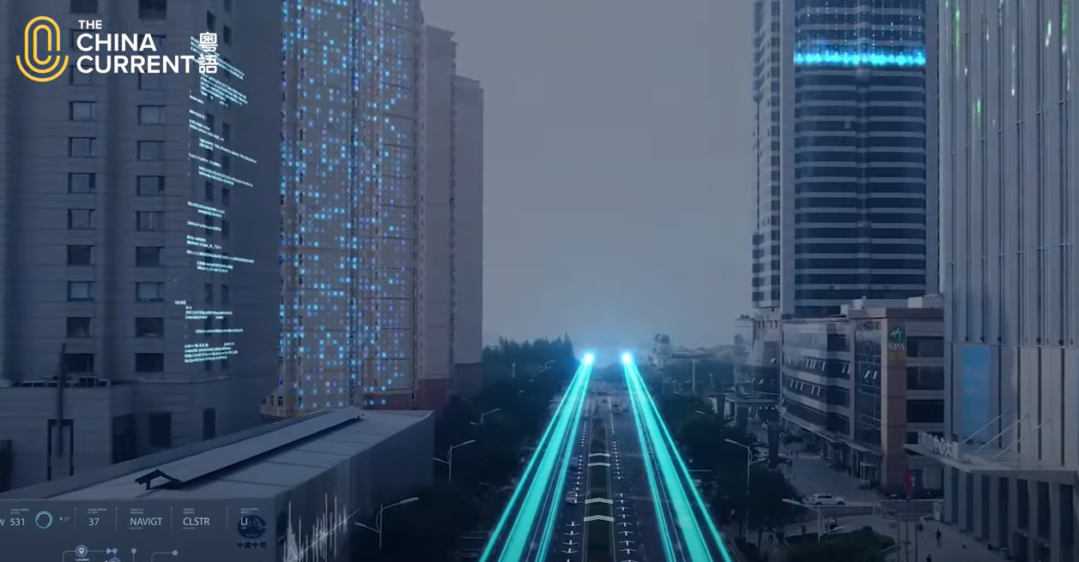
交通 - 無人駕駛汽車
觀看以下視頻以了解無人駕駛汽車在深圳的試驗：
資料來源：
China Current - https://www.youtube.com/watch?v=TSnkuZgcj1w
(建議觀看全段視頻，約3:35)

Slide 13
小組討論
除了無人駕駛之外，人工智能在交通範疇也有不少其他應用，試參考堂上所學及以下網上資料，討論人工智能的應用如何為市民出行/物流帶來改變。
試從公共交通、私家車出行、運輸業三方面進行討論。
香港運輸處：一站式流動應用程式「香港出行易」https://www.td.gov.hk/tc/public_services/hong_kong_emobility/index.html

Slide 14
小組討論
範圍 | 可能帶來的改變
公共交通 | 例如：政府可以實時掌握/甚至預測公共交通的情況，就可以即時調整交通燈號/與巴士公司合作調整巴士路線/班次，大大減少交通擠塞的機會。
私家車出行
運輸業

Slide 15
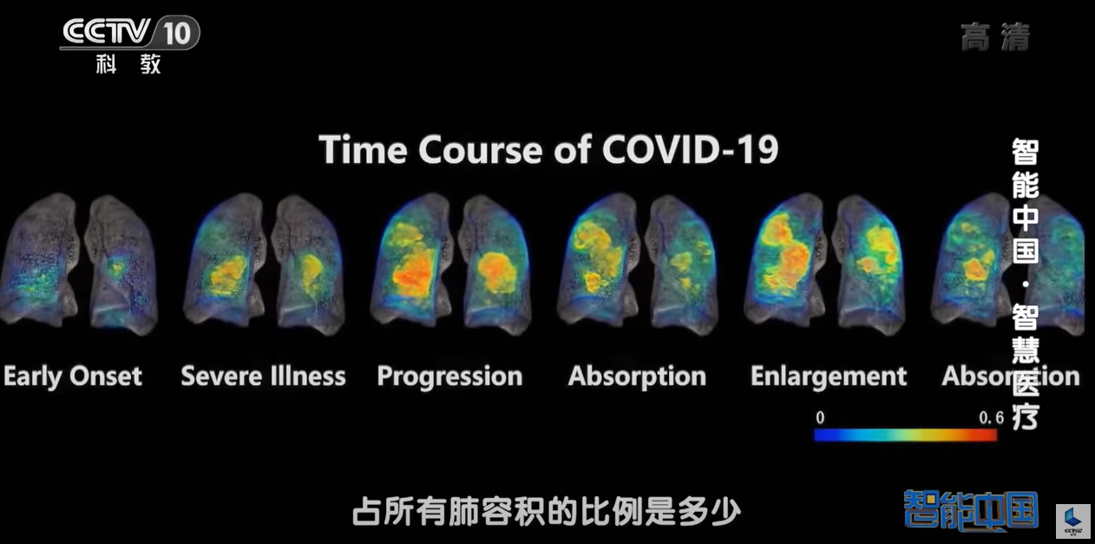
醫療 - 疾病診斷及治療
觀看以下視頻以了解人工智能如何應用在診斷新冠肺炎或其他疾病：
  資料來源：
  《智能中國》
  https://tv.cctv.com/2022/05/07/VIDEeI5aHygeVyikTqISifVv220507.shtml?spm=
  C55924871139.Pyoh1UKNPqt4.0.0
(建議觀看以下時段：2:44 – 6:44)

Slide 16
醫療 - 疾病診斷及治療
人工智能可以基於以往大量的病例，學習如何作出準確的診斷及建議治療方法 。
在人口老化及醫療負擔日益沉重的大趨勢下，可以減輕醫生的工作量及人手需求。
例如新冠肺炎在內地爆發初期，醫生的人手不足夠去診斷大量患者，於是醫院就運用人工智能去檢視電腦掃描的影像，去篩選確診者，大大縮減所需時間。

Slide 17
小組討論
試參考課堂所學及以下網上資料，討論人工智能的應用如何幫助應對日益增加的醫療服務需求。
試從疾病預防、疾病診斷、疾病治療三方面討論。
天津市第三中心醫院上線AI智慧導診系統，幫助患者精準找醫生
https://wsjk.tj.gov.cn/XWZX6600/YQFKDT1752/202008/t20200829_3604520.html

Slide 18
小組討論
範圍 | 可能帶來的改變
疾病預防 | 例如：政府可以在傳染病擴散初期就可以準確預測其擴散情況，就可以及早制定預防措施，並可大大減少傳染病進一步擴散的風險。
疾病診斷
疾病治療

Slide 19
商貿 - 商品推廣和信用評級
商品推廣
互聯網公司可以運用人工智能分析消費者在互聯網的行為 ，從而得知其喜好，再透過廣告推薦符合消費者喜好的產品或服務。
信用評級
人工智能可以透過分析大數據，評估消費者的信用，並估算消費者的信貸評級。
信用好的消費者可以得到較好的優惠，這樣亦可以鼓勵人們與別人交易時，建立好的信用。

Slide 20
小組討論
試參考課堂所學及以下網上資料，討論人工智能的應用如何促進商貿的發展。
試從商機、用戶體驗、人手需求三方面討論。
」
人民網：機遇與挑戰並存 業界聚焦商貿流通領域創新發展
http://finance.people.com.cn/BIG5/n1/2022/0811/c1004-32500621.html

Slide 21
小組討論
範圍 | 可能帶來的改變
商機 | 例如：人工智能可幫助人們理財，及建議用戶如何選取投資組合，創業者可以開立金融科技公司，從事這方面的業務。因此，科技的應用可以提供創業的機會。
用戶體驗
人手需求

Slide 22
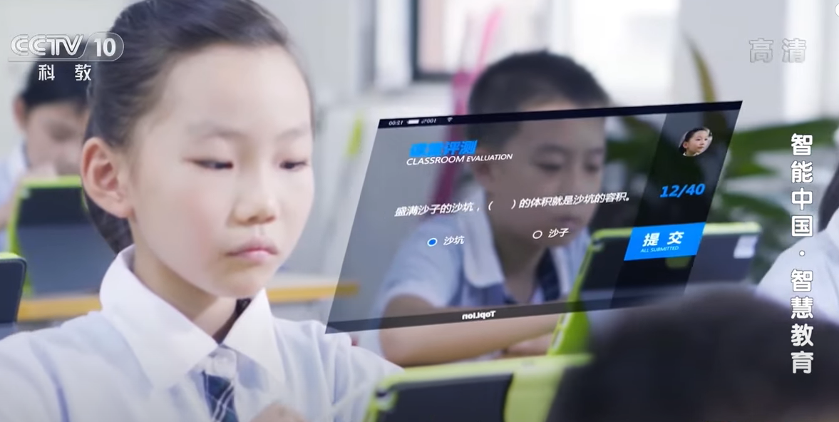
教育 - 課堂分析
觀看以下視頻以了解人工智能如何進行課堂分析：
資料來源：
《智能中國》
https://tv.cctv.com/2022/05/08/VIDE3u3Arsxqz2n66ZWhJ9rp220508.shtml
(建議觀看以下時段：2:12 – 7:50)

Slide 23
教育 - 課堂分析、幫助視障學生及智能配對教師
課堂分析
教師可以運用人工智能去分析學生在課堂的學習過程，了解學生學習成效，以改進課程及學與教策略。
幫助視障學生
人工智能可以幫助視障學生閱讀圖像資訊，透過「觸覺顯示板」幫助視障學生學習數學科的三角幾何。
智能配對教師
為了幫助一些居住在偏遠地區的學生，人工智能可以透過互聯網及雲端服務，為這些學生尋找合適的教師，提供實時功課輔導。

Slide 24
小組討論
試參考堂所學及以下網上資料，討論人工智能的應用如何為教育帶來改變。
試從學與教效能、教師工作量及學校管理三方面討論
人工智慧促進教育變革創新（人民時評）https://china.huanqiu.com/article/4AyNKsz3Vwp

Slide 25
小組討論
範圍 | 可能帶來的改變
學與教效能 | 例如：教師可以透過人工智能了解學生的學習情況，再調整學與教策略，幫助學生學習。
教師工作量
學校管理

Slide 26
小組討論：人工智能聊天工具ChatGPT
在2022年底，一間美國的人工智能公司推出了一個人工智能聊天工具ChatGPT，在短時間內吸引過億用戶使用。這個人工智能聊天工具除了可以跟人聊天之外，也可用進行翻譯、處理及解讀文字、搜尋資料等。
你認為人工智能聊天工具 ChatGPT 會帶來甚麼的裨益及挑戰?

Slide 27
人工智能聊天工具ChatGPT
可能帶來的裨益
提升
企業效能
  人工智能可以持續工作，大大提升工作效率，也可減省企業營運成本，例如企業可以運用人工智能解答顧客的提問，減省人手。
加快
搜尋資訊
  人工智能可以幫助人們在短時間內尋找所需資訊，比現時常用的搜尋工具更具效能。
幫助翻譯
  人工智能可以幫助人們進行語言翻譯工作，減省人手，亦有助不同地區的人們溝通。

Slide 28
人工智能聊天工具ChatGPT
可能帶來的挑戰
改變工種
  人工智能可以替代人們從事某些工作，因此相關人士需要轉型，從事其他工作。
影響
學生學習
  人工智能可以幫助人們進行寫作，學生或會濫用人工智能做家課或作文，因此需要適當的規管，以免影響學生學習。
虛假/
偏頗訊息
  人工智能是基於大量數據，生成新的內容。不過如果原來的資料有偏差，生成的內容也會不客觀，因此需要適當的規管。

Slide 29
總結
人工智能是模仿人類智能的一種科技，而大數據則提供大量例子讓人工智能可以自我學習，而雲端儲存為大數據提供足夠的儲存空間，讓人工智能進行分析。
人工智能可以應用在不同範疇，例如交通、醫療、商貿及教育等方面，改善人們的生活。
人工智能聊天工具ChatGPT的使用會帶來裨益，但也會帶來挑戰，因此需要適當的規管。
近年國家在人工智能多個範疇的應用上，例如無人駕駛、醫療診斷，已取得長足的進展，達到領先世界的水平。

Slide 30
延伸活動
試從互聯網上瀏覽一些官方或具公信力組織的網站，進一步了解國家在人工智能、大數據及雲端儲存方面的最新發展及應用範圍。
試建議人工智能、大數據及雲端儲存可以繼續在那方面發展，使人類的生活變得更美好。

Slide 31
參考資料
涂子沛(2020) 《１小時看懂人工智能》，香港：香港中和出版有限公司
涂子沛(2020) 《１小時看懂大數據》，香港：香港中和出版有限公司
香港01：Facebook用戶達1億要4.5年時間 ChatGPT只用2個月便達成https://www.hk01.com/article/863514?utm_source=01articlecopy&utm_medium=referral
涂子沛(2019) 《數文明：大數據如何重塑人類文明、商業形態和個人世界》，香港：香港中和出版有限公司
廉薇、蘇向輝、曹鵬程 (2019)《螞蟻金服：從支付寶到新金融生態圈 》香港：開明書店

